Slide 1

Internet das Coisas
Capacitores

Slide 2

Conceito
Resistores: Elemento linear passivo que exclusivamente dissipa energia
Capacitores e indutores: Elementos lineares passivos que armazenam energia que posteriormente pode ser recuperada
Capacitores e Indutores
Impedância é alterada pela variação no fluxo de cargas (frequência)
Resistores
Impedância não é alterada pela variação no fluxo de cargas (frequência)

Slide 3
Conceito
Resistores: Elemento linear passivo que exclusivamente dissipa energia
Capacitores e indutores: Elementos lineares passivos que armazenam energia que posteriormente pode ser recuperada
Capacitores e Indutores
Impedância é alterada pela variação no fluxo de cargas (frequência)
Resistores
Impedância não é alterada pela variação no fluxo de cargas (frequência)

Slide 4
Conceito
Resistores e capacitores são os componentes mais comuns nos circuitos elétricos.
Entre as principais aplicações podemos citar: Sistemas de comunicação, sistemas de potência, filtros e memória dinâmica de computadores
Capacitores e Indutores
Impedância é alterada pela variação no fluxo de cargas (frequência)
Resistores
Impedância não é alterada pela variação no fluxo de cargas (frequência)

Slide 5
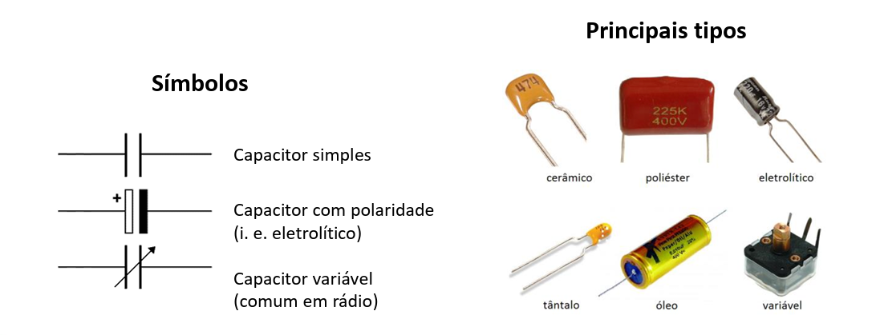
Conceito
Resistores e capacitores são os componentes mais comuns nos circuitos elétricos.
Entre as principais aplicações podemos citar: Sistemas de comunicação, sistemas de potência, filtros e memória dinâmica de computadores

Slide 6
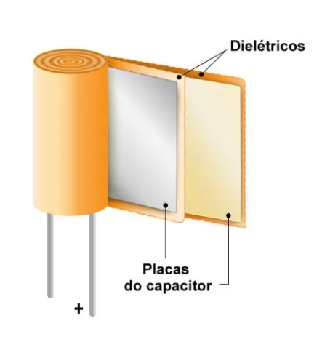
Conceito
Resistores e capacitores são os componentes mais comuns nos circuitos elétricos.
Entre as principais aplicações podemos citar: Sistemas de comunicação, sistemas de potência, filtros e memória dinâmica de computadores
Os capacitores são largamente utilizados em circuitos eletrônicos, geralmente com a função de estabilizar a tensão no circuito
O ε é a permissividade do vácuo. Se alterar os componentes, alteramos a permissividade . Alterando a capacidade do capacitor.

Slide 7
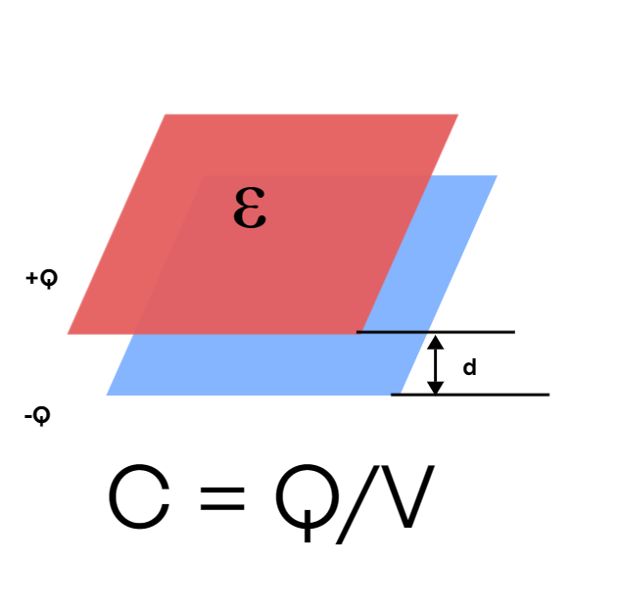
Conceito
Resistores e capacitores são os componentes mais comuns nos circuitos elétricos.
Entre as principais aplicações podemos citar: Sistemas de comunicação, sistemas de potência, filtros e memória dinâmica de computadores
A capacidade de armazenamento de um capacitor define o que denominamos "Capacitância" de um capacitor

Slide 8
Exercício
Resistores e capacitores são os componentes mais comuns nos circuitos elétricos.
Entre as principais aplicações podemos citar: Sistemas de comunicação, sistemas de potência, filtros e memória dinâmica de computadores
Você tem um circuito RC em série composto por um resistor de 4 kΩ e um capacitor de 1μF, conectados a uma fonte de tensão de 5V. O capacitor está inicialmente descarregado. Qual é a tensão no capacitor após 5ms de conexão da fonte de tensão?

